Slide 1


0
TẬP ĐỌC

Slide 2
TIẾT 1

Slide 3
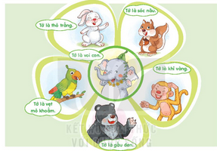

Slide 4
Sinh nhật của voi con
Hôm nay là sinh nhật của voi con, nhưng nó bị ốm. Đang buồn bã, bỗng voi con nghe tiếng gọi. Thì ra các bạn đến chúc mừng sinh nhật voi. Thỏ trắng mang cà rốt. Gấu đen ngoạm nguyên một nải chuối. Khỉ vàng và sóc nâu tặng voi tiết mục “ngúc ngoắc đuôi”. Vẹt mỏ khoằm thay mặt các bạn nói những lời chúc tốt đẹp.
Voi con vui ơi là vui. Nó huơ vòi mấy vòng để cảm ơn các bạn. (Lâm Anh)

Slide 5
Sinh nhật của voi con
Hôm nay là sinh nhật của voi con, nhưng nó bị ốm. Đang buồn bã, bỗng voi con nghe tiếng gọi. Thì ra các bạn đến chúc mừng sinh nhật voi. Thỏ trắng mang cà rốt. Gấu đen ngoạm nguyên một nải chuối. Khỉ vàng và sóc nâu tặng voi tiết mục “ngúc ngoắc đuôi”. Vẹt mỏ khoằm thay mặt các bạn nói những lời chúc tốt đẹp.
Voi con vui ơi là vui. Nó huơ vòi mấy vòng để cảm ơn các bạn. (Lâm Anh)

Slide 6

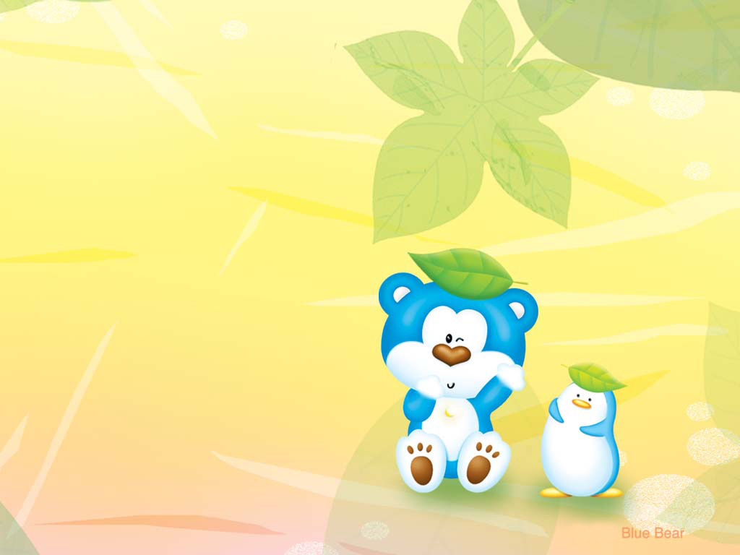


Nghỉ giữa tiết

Slide 7
Sinh nhật của voi con
Hôm nay là sinh nhật của voi con, nhưng nó bị ốm. Đang buồn bã, bỗng voi con nghe tiếng gọi. Thì ra các bạn đến chúc mừng sinh nhật voi. Thỏ trắng mang cà rốt. Gấu đen ngoạm nguyên một nải chuối. Khỉ vàng và sóc nâu tặng voi tiết mục “ngúc ngoắc đuôi”. Vẹt mỏ khoằm thay mặt các bạn nói những lời chúc tốt đẹp.
Hôm nay là sinh nhật của voi con, nhưng nó bị ốm. Đang buồn bã, bỗng voi con nghe tiếng gọi. Thì ra các bạn đến chúc mừng sinh nhật voi. Thỏ trắng mang cà rốt. Gấu đen ngoạm nguyên một nải chuối. Khỉ vàng và sóc nâu tặng voi tiết mục “ngúc ngoắc đuôi”. Vẹt mỏ khoằm thay mặt các bạn nói những lời chúc tốt đẹp.
Voi con vui ơi là vui. Nó huơ vòi mấy vòng để cảm ơn các bạn.
Voi con vui ơi là vui. Nó huơ vòi mấy vòng để cảm ơn các bạn.
(Lâm Anh)

Slide 8
TIẾT 2

Slide 9
Trả lời câu hỏi
Những bạn nào đến mừng sinh nhật voi?
Thỏ trắng, gấu đen, khỉ vàng, vẹt mỏ khoằm.
b. Voi con làm gì để cảm ơn các bạn?
Voi con huơ vòi mấy vòng để cảm ơn các bạn.
c. Sinh nhật của voi con như thế nào?
Sinh nhật của voi con vui ơi là vui.

Slide 10
Nghỉ giữa tiết

Slide 11

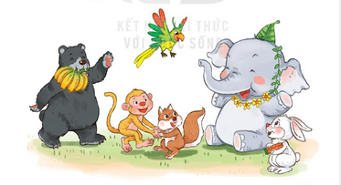
c. Voi con làm gì để cảm ơn các bạn?
Voi con huơ vòi để cảm ơn các bạn.

Slide 12
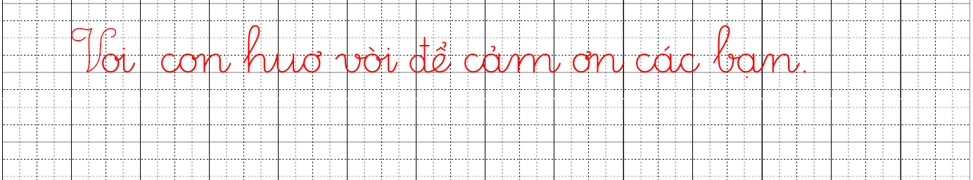

Slide 13
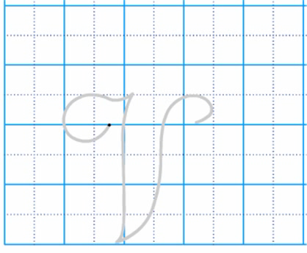

Slide 14
1. Tô

Slide 15
3. Viết câu trả lời cho câu hỏi a ở mục 3 (SGK trang 5)

Slide 16
TIẾT 3

Slide 17










CHÀO MỪNG CÁC THẦY, CÔ GIÁO VÀ CÁC CON
ĐẾN VỚI TIẾT HỌC
1A4
Cô giáo: Lê Thị Thu Hồng

Slide 18
5. Chọn từ ngữ để hoàn thiện câu và viết câu vào vở
vui
buồn bã
tốt đẹp
Vân rất …….. vì được đi chơi cùng các bạn.

Slide 19
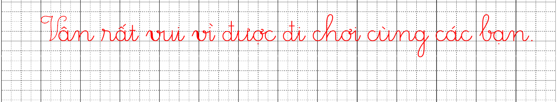
4. Viết câu hoàn thiện ở mục 5 (SGK trang 16)

Slide 20
Nghỉ giữa tiết

Slide 21
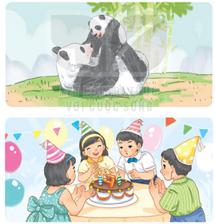
6. Quan sát tranh và dùng từ ngữ trong khung để nói theo tranh
chơi đùa
gấu
hát
sinh nhật

Slide 22
TIẾT 4

Slide 23
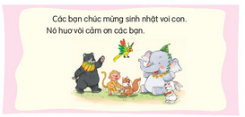
7. Nghe viết
Các bạn chúc mừng sinh nhật voi con. Nó huơ vòi cảm ơn các bạn.

Slide 24
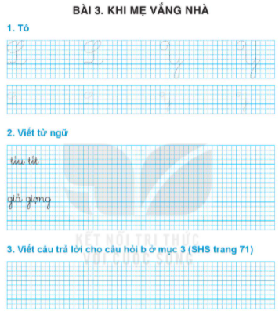
Các bạn chúc mừng sinh nhật voi con. Nó huơ
vòi cảm ơn các bạn.

Slide 25
Nghỉ giữa tiết

Slide 27

8. Tìm trong hoặc ngoài bài đọc Sinh nhật của voi con từ ngữ có tiếng chứa vần oăc, oac, uơ, ưa

Slide 28
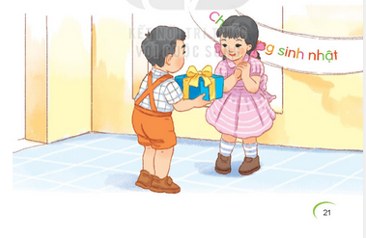
9. Nói lời chúc mừng sinh nhật một người bạn của em.

